Slide 1
COMFORT ALBERGHIERO E SALUBRITA’ DELL’AMBIENTE
Durata Corso 15 ore
Corso OSS
Agenzia Formativa Iannas Anno 2020
Docente Francesca Piras

Slide 2
COMFORT ALBERGHIERO E SALUBRITA’ DELL’AMBIENTE
OBIETTIVI:
CHI E’ L’OSS?
CONCETTO DI COMFORT
CONCETTO DI SALUBRITA’ AMBIENTALE
L’OSS E IL COMFORT ALBERGHIERO, CAMPI DI APPLICAZIONE E METODICA

Slide 3
INTRODUZIONE: CHI E’ L’OSS?

Slide 4
INTRODUZIONE: CHI E’ L’OSS?
L’Operatore Socio Sanitario è una figura professionale codificata dall’Accordo Stato Regioni 22/02/2001.
L’Oss, a seguito del conseguimento dell’attestato di qualifica ottenuto al termine di un percorso di studi, svolge un’attività indirizzata a soddisfare i bisogni primari della persona.

Slide 5
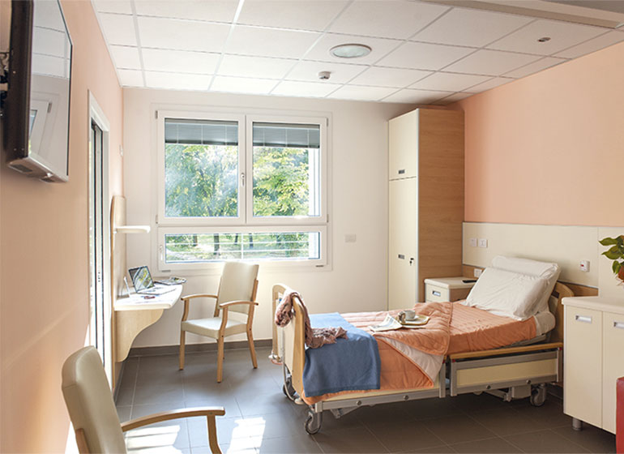
COMFORT ALBERGHIERO E SALUBRITA’ DELL’AMBIENTE

Slide 6
COMFORT ALBERGHIERO
DEFINIZIONE DI COMFORT:
Comodità, agio;
quanto concorre a rendere agevole e bene organizzata la vita quotidiana.

Slide 7
COMFORT ALBERGHIERO
LA DEFINZIONE DI COMFORT IN AMBITO SANITARIO E’ LEGATA A INDIRIZZI METODOLOGICI:
1.ACCOGLIENZA
2.CREAZIONE DI AMBIENTE A MISURA D’UOMO
3. ERGONOMIA

Slide 8
COMFORT ALBERGHIERO
4.STRUTTURAZIONE DI UNA CAMERA DI DEGENZA CON PREVISIONE DEI SERVIZI IGIENICI
5.INTRODUZIONE SISTEMI DI CLIMATIZZAZIONE
6.CONTROLLO DEL RUMORE
7.UTILIZZO DEL COLORE

Slide 9
COMFORT ALBERGHIERO
Strettamente legato al concetto di comfort in ambito sanitario, trova spazio il concetto di “comfort alberghiero”.
I“servizi alberghieri e di supporto” comprendono tutti i servizi direttamente operanti a garantire l’ospitalità umanizzata e di buon livello dei degenti, degli accompagnatori, dei familiari, e di tutti i cittadini che accedono ai servizi.

Slide 10
COMFORT ALBERGHIERO
COMFORT
AMBIENTE

Slide 11
COMFORT ALBERGHIERO
DEFINZIONE DI AMBIENTE
L’ambiente è tutto ciò che ci circonda, il luogo in cui si sviluppa la vita. In esso tutti gli organismi sono legati ad una catena che condiziona l’esistenza dell’uno a quella dell’altro. L’uomo ha saputo convivere con l’ambiente quasi dovunque e molto spesso lo ha trasformato ricercando nuove possibilità di vita e sviluppo. L’uomo ha agito sull’ambiente migliorando il suo stato di salute.

Slide 12
COMFORT ALBERGHIERO
Oggi più di ieri la maggior parte delle nostre giornate viene passata in ambienti chiusi o confinati. Per gli ambienti confinati è possibile individuare caratteristiche di salubrità.

Slide 13
COMFORT ALBERGHIERO
DEINIZIONE DI SALUBRITA’:
Capacità di giovare alla salute e di apportare benessere fisico

Slide 14
COMFORT ALBERGHIERO
La salubrità, ossia il benessere e la salute delle persone, in un ambiente confinato dipenda da:
Il controllo del microclima
Il contenimento del rischio infettivo

Slide 15
COMFORT ALBERGHIERO
Il Microclima
Viene definito come il clima in un ambiente confinato ed è l’insieme di più fattori:
- Temperatura
- Umidità
- Ventilazione
- Illuminazione

Slide 16
COMFORT ALBERGHIERO
Temperatura:
la temperatura esterna influisce sul mantenimento di quella corporea e quindi alla possibilità delle persone di svolgere le loro attività in una condizione di benessere. I valori medi generalmente oscillano intorno ai 18-24° C, ma è necessario precisare che la temperatura deve essere regolata in relazione a fattori quali il tipo di lavoro che si svolge in quell’ambiente, lo stato di riposo o di attività delle persone, il loro stato di salute.

Slide 17
COMFORT ALBERGHIERO
Umidità:
Se la temperatura è ottimale, l’organismo tollera valori di umidità molto variabili ( dal 30 al 70%). L’aria eccessivamente secca tende a disidratare le mucose della bocca e delle vie respiratorie, mentre un eccesso di umidità impedisce la traspirazione e la dispersione del calore dal corpo umano.

Slide 18
COMFORT ALBERGHIERO
Ventilazione
Con questo termine si indicano il movimento e il ricambio dell’aria nell’ambiente chiuso. Il movimento dell’aria provoca una maggiore dispersione di calore e apporta una sensazione di freschezza che permette di sopportare le temperature più elevate. Da un punto di vista igienico l’aspetto essenziale è rappresentato da un effettivo ricambio d’aria fra l’ambiente confinato e l’esterno. Il ricambio di aria garantisce l’ingresso di aria fresca, ricca di ossigeno, diminuisce la polvere e diluisce i microrganismi presenti nell’aria, può ottenere inoltre un effetto di riequilibrio dell’umidità e della temperatura.

Slide 19
COMFORT ALBERGHIERO
Illuminazione
Una adeguata illuminazione ha un effetto diretto sul funzionamento dell’occhio. Una luce troppo bassa provoca affaticamento della vista, difficoltà di concentrazione.
La luce artificiale deve essere correttamente orientata, uniformemente distribuita e non deve produrre effetti di abbagliamento.

Slide 20
COMFORT ALBERGHIERO
DEFINIZIONE DI IGIENE AMBIENTALE IN AMBITO SANITARIO
Ogni struttura sanitaria ha come scopo fondamentale il compito di accogliere individui il cui stato di salute è compromesso.
L’obiettivo primario dell’igiene ambientale è ridurre il rischio di trasmissione di agenti patogeni dall’ambiente all’uomo attraverso vie di trasmissione dirette ed indirette.

Slide 21
COMFORT ALBERGHIERO
Per raggiungere tale obiettivo, l’operatore addetto all’assistenza di base, è chiamato a partecipare a diversi interventi preventivi che sono di competenza propria, quali:
Sanificazione e disinfezione ambientale
Decontaminazione e pulizia di attrezzature, strumentari e presidi usati per l’assistenza
Il trasporto e lo stoccaggio (conservazione) dei materiali sterili
Il confezionamento dei rifiuti pericolosi a rischio infettivo

Slide 22
COMFORT ALBERGHIERO
AMBIENTE OSPEDALIERO
DI COSA SI COSTITUISCE?

Slide 23
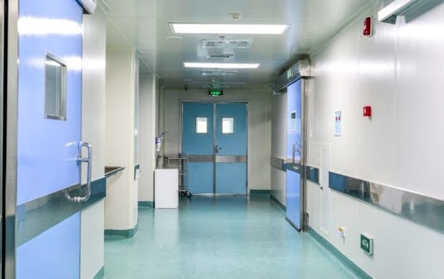
COMFORT ALBERGHIERO
All’interno dell’ospedale esistono dei flussi per la cui gestione è necessario definire le vie di transito ed i percorsi.
vie di transito: un passaggio
percorsi: itinerari ben prefissati

Slide 24
COMFORT ALBERGHIERO
E’ possibile quindi suddividere l’ambiente ospedaliero in zone:
1.Area a basso rischio
2.Aree a medio rischio
3. Aree ad alto rischio
Il rischio è considerato in funzione di chi è presente nell’area da sanificare e delle attività da svolgere in quell’area.

Slide 25
COMFORT ALBERGHIERO
1. Area a basso rischio:
atri,
scale,
ascensori,
sale di attese,
corridoi, locali diagnostica per immagini,
uffici e ogni altro spazio destinato al transito ed il soggiorno di utenti, personale e visitatori.

Slide 26
COMFORT ALBERGHIERO
2. Aree a medio rischio:
camere di degenza,
ambulatori chirurgici,
anatomia patologica,
ambulatori di diagnostica endoscopica,
laboratori analisi e pronto soccorso.

Slide 27
COMFORT ALBERGHIERO
3. Aree ad alto rischio:
sale operatorie,
sale parto,
batteriologia,
rianimazioni,
nefrologie/dialisi,
terapie intensive.

Slide 28
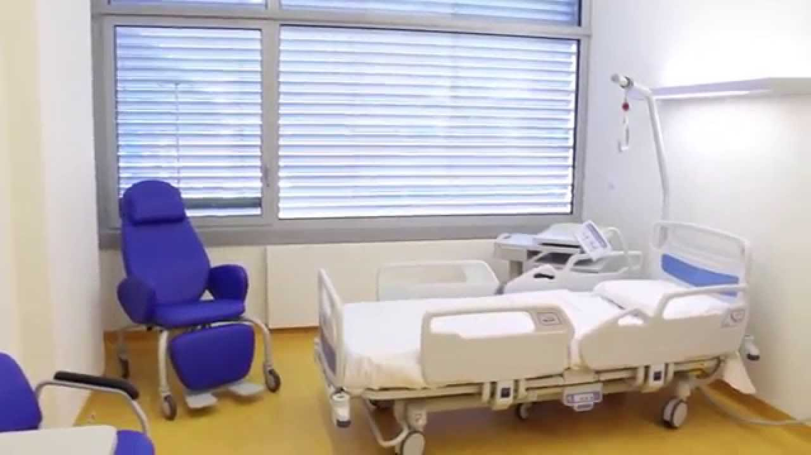
COMFORT ALBERGHIERO
STANZA DI DEGENZA

Slide 29
COMFORT ALBERGHIERO

Slide 30
COMFORT ALBERGHIERO
La camera di degenza è l’unico spazio personale che il paziente può utilizzare durante il ricovero. Per tale motivo è molto importante che sia confortevole per il malato.

Slide 31
COMFORT ALBERGHIERO
La stanza di degenza può essere costituita da 1,2,3 letti, disposti in modo che i pz abbiano la loro privacy.
Per questo motivo devono essere evitati i letti allineati.
Nelle strutture di nuova generazione, le camere sono dotate di due letti, uno dei quali può essere utilizzato per il paziente uno per il familiare, oppure in caso di emergenza essere utilizzati entrambi per la degenza.

Slide 32
COMFORT ALBERGHIERO
In genere gli elementi che compongono l'unità del di degenza sono:
il letto
il comodino
il tavolino da letto
la sedia
poltrona
l'armadio
sistema di chiamata
mass-media

Slide 33
COMFORT ALBERGHIERO
Non vanno assolutamente dimenticati i servizi igienici, indispensabili alla vita dell’individuo, e quindi del paziente.

Slide 34
COMFORT ALBERGHIERO
Servizi Igienici a disposizione del paziente devono comprendere:
Doccia;
Wc;
Bidet;
Lavandino;
Specchio (vetro temperato)

Slide 35
COMFORT ALBERGHIERO
Il numero dei servizi igienici wc e lavabo, per posto letto, è indicato nella normativa del 1939, nel numero di 1/10 per le donne, e 1/15 per gli uomini.
Gli ospedali di nuova generazione prevedono un wc e lavabo per camera.
I servizi igienici devono essere dotati di tutti gli accessori che garantiscono una buona fruibilità del servizio(e quindi specchio, illuminazione, ecc), e di accessori per la sicurezza (sistema di chiamata, corrimano, maniglie di appoggio).

Slide 36
COMFORT ALBERGHIERO
ANALIZZIAMO I COMPONENTI DELLA STANZA DI DEGENZA

Slide 37
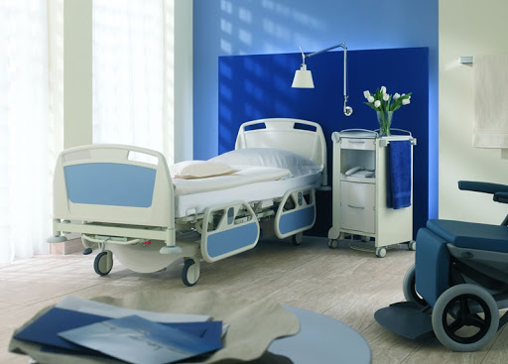
COMFORT ALBERGHIERO
Letto ospedaliero
Le dimensioni
minime sono:
195x120

Slide 38
COMFORT ALBERGHIERO
Deve rispondere ad alcuni requisiti:
Favorire il riposo;
Favorire la corretta posizione del malato;
Igienicità;
Comodità;
Economicità.

Slide 39
COMFORT ALBERGHIERO
COMPONENTI DEL LETTO:
Testata superiore sfilabile;
Testata inferiore munita di tavolo a ribalta;
4 ruote proiettanti munite di freno;
Telaio articolato.

Slide 40
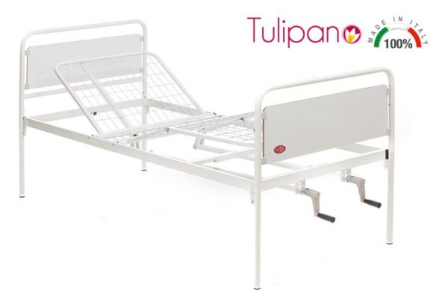
COMFORT ALBERGHIERO
LETTO BASE, ESSENZIALE, CLASSICO

Slide 41
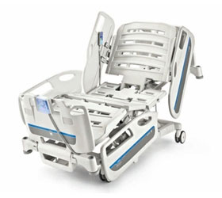
COMFORT ALBERGHIERO
LETTO MODERNO, EVOLUTO, MULTI ACCESSIORATO E CONFORTEVOLE

Slide 42
COMFORT ALBERGHIERO
ACCESSORI DEL LETTO
Solleva-cuscini;
Spondine laterali (devono garantire la sicurezza e non al contezione);
Archetto alzacoperte;
Staffa;
Asta per fleboclisi;

Slide 43
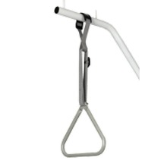
COMFORT ALBERGHIERO
ARCHETTO ALZA COPERTE
STAFFA

Slide 44
COMFORT ALBERGHIERO
ACCESSORI DEL LETTO
Materasso in lattice o in gommapiuma;
Materassi speciali a pressione alternata;
Cuscini in gommapiuma;
Lenzuola e federe;
Traversa di stoffa;
Telo cerato o telino monouso;
Coperta;
Copriletto.

Slide 45
COMFORT ALBERGHIERO
Sistema di chiamata
Anche i sistemi di chiamata possono essere di varie tipologie possono essere luminosi sonori o entrambe le cose. Possono essere dotati di citofono e devono essere posizionati in modo tale da permettere al malato di segnalare al personale di assistenza attraverso la chiamata la necessità di aiuto. Inoltre, il sistema deve permettere al personale di assistenza di identificare rapidamente la postazione da cui è partita la chiamata.

Slide 46
COMFORT ALBERGHIERO
Altri elementi:
il comodino
il tavolino da letto
la sedia
poltrona
l'armadio
mass-media

Slide 47
COMFORT ALBERGHIERO
PULIZIA DELLE STANZA DI DEGENZA E DEI SUOI COMPONENTI

Slide 48
COMFORT ALBERGHIERO
La pulizia dell'unità del malato
-La pulizia dell'Unità del malato va fatta quotidianamente sulla superficie a umido impiegando un panno imbibito d'acqua e detergente.
-La pulizia va fatta anche dopo le dimissioni del malato sia sulle per superfici che all'interno, con acqua e detergente.
-La pulizia va fatta anche al bisogno con acqua e detergente.

Slide 49
COMFORT ALBERGHIERO
In caso di pazienti con malattie infettive può essere necessario sottoporre l'unità del malato a disinfezione dopo le sue dimissioni o trasferimento. Va comunque fatta sempre un'accurata pulizia e detersione di ogni singolo elemento dell'unità del malato tutto ciò rispettando i protocolli specifici vigenti nell'unità operativa interessante.

Slide 50
COMFORT ALBERGHIERO
La pulizia giornaliera della stanza
Una stanza deve essere pulita al mattino:
Dopo il rifacimento dei letti;
Dopo che ogni paziente abbia soddisfatto il proprio bisogno di igiene;
Dopo che ogni paziente abbia soddisfatto il proprio bisogno di alimentazione;

Slide 51
COMFORT ALBERGHIERO
La stanza deve essere ripassata almeno una volta durante la giornata.
Vanno ritirate le tazze;
Vanno rimossi i pappagalli/comode/padelle rimaste ancora vicino ai letti dei pazienti;
Vanno svuotati i cestini dei rifiuti;
Va chiusa la porta e aperta la finestra;

Slide 52
APPROFONDIMENTO: PADELLA E PAPPAGALLO

Slide 53
APPROFONDIMENTO: PADELLA E PAPPAGALLO
PADELLA

Slide 54
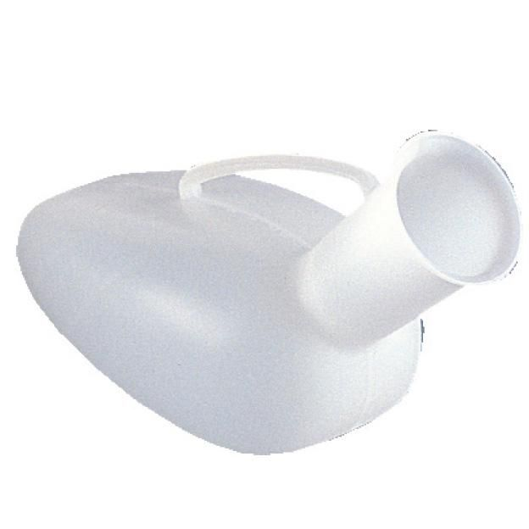
APPROFONDIMENTO: PADELLA E PAPPAGALLO
PAPPAGALLO

Slide 55
APPROFONDIMENTO: PADELLA E PAPPAGALLO
DOVE VANNO SVUOTATI/ SMALTITI?
NELL’APPOSITO DEPOSITO VUOTATOIO..
POSSIBILITA’ DI TROVARE PRESIDI MONOUSO, DA PREFERIRE .
DAL PUNTO DI VISTA LAVORATIVO E IGIENICO, SICURAMENTE PIU’ SEMPLICI, E IGIENICI.

Slide 56
APPROFONDIMENTO: PADELLA E PAPPAGALLO
Vuotatoio e lavapadelle sono tra quegli elementi strutturali che devono essere presenti all'interno di un locale specifico in ogni piano di degenza. Si tratta del locale per il materiale sporco, che insieme ad altri locali come per esempio quello per il deposito delle attrezzature e del materiale pulito, fanno sì che una struttura sanitaria abbia i requisiti necessari per ricevere gli accrediti da parte del Servizio Sanitario Nazionale (SSN).

Slide 57
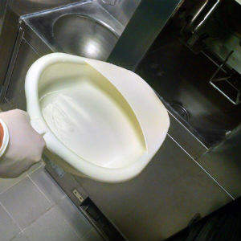
APPROFONDIMENTO PADELLA E PAPPAGALLO
DEPOSITO-VUOTATOIO

Slide 58
APPROFONDIMENTO PADELLA E PAPPAGALLO
Sulla base di quanto detto finora quindi tutti i praticanti Oss che fanno tirocinio presso le strutture accreditate, dovrebbero entrare in contatto almeno una volta con una lavapadelle.

Slide 59
APPROFONDIMENTO PADELLA E PAPPAGALLO
A qualche Oss, al suo primo giorno di lavoro, è invece capitato di trovarsi totalmente impreparato al suo utilizzo e questo accade essenzialmente per due motivi: il primo è perché non tutte le strutture presso cui hanno fatto tirocinio avevano la lavapadelle e l'altro, ben più grave, è che questa – sebbene presente – non veniva utilizzata, se non rarissime volte.

Slide 60
APPROFONDIMENTO PADELLA E PAPPAGALLO
Il più delle volte la lavapadelle non viene usata, perché in realtà di padelle da lavare ce ne sono ben poche, visto che per fare l'igiene perineale sono più usate le traverse monouso che le padelle.
Oltre alle gravissime conseguenze per i pazienti, rischi d'infezioni e trasmissioni di malattie se si usano padelle non disinfettate correttamente, c'è da considerare l'enorme rischio a cui va incontro sia il futuro Oss una volta entrato nel mondo del lavoro, che l'operatore già in servizio.

Slide 61
APPROFONDIMENTO PADELLA E PAPPAGALLO
Non seguire le procedure e le linee guida relative alle cure igieniche del paziente può compromettere la sua carriera, con richiami scritti e addirittura il licenziamento.

Slide 62
APPROFONDIMENTO PADELLA E PAPPAGALLO
Abituarsi ad usare sempre la padella diventa dunque fondamentale, anche per tutelare la propria sicurezza, così come è importante imparare ad utilizzare una lavapadelle.
Un compito non proprio gradevole, ma che può essere reso facile e sicuro grazie ai giusti macchinari.

Slide 63
APPROFONDIMENTO PADELLA E PAPPAGALLO
Sul mercato ce ne sono di tanti tipi: di dimensioni compatte, da sottopiano o a posizionamento libero; automatiche, manuali o semi-automatiche; a doppia porta o singola; in acciaio o di vetro; con porta a scorrimento o a ribaltina, etc

Slide 64
La pulizia giornaliera della stanza

Slide 65
COMFORT ALBERGHIERO
Igiene ambientale della stanza del paziente
1. PULIZIA PERIODICA
2. PULIZIA STRAORDINARIA
3. PULIZIA TERMINALE

Slide 66
COMFORT ALBERGHIERO
La pulizia periodica
Secondo una periodicità codificata, alcune superfici andranno pulite ogni settimana, mese, bimestre ( infissi, porte, vetri ecc.).
Andranno anche pulite le bocchette dell’areazione: internamente mediante aspirazione da parte del personale addetto, esternamente con un panno umido.

Slide 67
COMFORT ALBERGHIERO
La pulizia straordinaria
Sono riferite a pulizie straordinarie riferite all’intera stanza, comprendono anche i muri oltre che ai pavimenti e che si effettuano, dopo la dimissione dei pazienti infetti.

Slide 68
COMFORT ALBERGHIERO
La pulizia terminale
Si fa riferimento alla dimissione/trasferimento/ morte del paziente e prevede una pulizia a fondo dell’unità del malato con cambio di materasso
Pulizia del letto in ogni punto
Pulizia del comodino esternamente ed internamente, dall’alto verso il basso (compreso maniglie, cassetto e ruote);

Slide 69
COMFORT ALBERGHIERO
Pulizia dell’armadietto esternamente ed internamente;
Pulizia della sedia;
Pulizia del sistema di illuminazione e di comunicazione;
Pulizia di tutto ciò che è stato a contatto con il paziente (piantana flebo, archetti, trapezio, staffa, ecc.)
Dopo la pulizia si procede alla disinfezione.

Slide 70
COMFORT ALBERGHIERO
PRINCIPIO IMPORTANTE:
La pulizia dell’unità del malato deve essere garantita in qualsiasi momento della giornata, indipendentemente dalla periodicità stabilita. Questo non riguarda solo l’unità del paziente ma anche anche per altri spazi (bagni, pavimenti, corridoi, ecc.)

Slide 71
COMFORT ALBERGHIERO
E’ necessario che la stanza di degenza venga gestita in moda da assicurarne la migliore vivibilità.
L’arredamento del letto deve essere garantito pulito ad ogni degente che si ricoveri in ospedale, pertanto è necessario che il materasso, il guanciale, le coperte, la biancheria da letto e da bagno vengano sostituiti al termine di ogni ricovero e ogni qualvolta sia necessario.

Slide 72
COMFORT ALBERGHIERO
Anche gli ausili e l’attrezzatura che il paziente utilizza devono essere garantiti puliti ad ogni utilizzo.
La comoda e i contenitori per la raccolta degli escreti devono essere lavati e disinfettati dopo oggi utilizzo mediante l’uso di apposite macchine automatiche, oppure manualmente.

Slide 73
COMFORT ALBERGHIERO
La camera di degenza deve essere pulita almeno due volte al giorno, i servizi igienici comuni almeno tre volte al giorno e i sanitari vanno disinfettati.

Slide 74
COMFORT ALBERGHIERO
Le operazioni di pulizia assumono particolare importanza nelle strutture sanitarie dove dalla corretta ed efficace esecuzione di esse può dipendere il risultato di una prestazione sanitaria complessa e di conseguenza della salute del malato.

Slide 75
COMFORT ALBERGHIERO
Interventi di pulizia:
1.Interventi di mantenimento/Interventi di risanamento
2. Spolveratura
3. Scopatura ad umido
4.Detersione
5. Detersione manuale dei pavimenti
6. Detersione meccanica dei pavimenti
7.Detersione manuale delle superfici verticali
8. Detersione delle superfici e degli arredi
9.La disincrostazione
10.Pulizia e manutenzione delle attrezzature e del materiale di consumo

Slide 76
COMFORT ALBERGHIERO
…..Ma oltre ai semplici interventi di pulizia, in campo sanitario risulta necessario adottare tecniche piu’ specifiche e mirate.
E quindi, ricapitolando:….

Slide 77
COMFORT ALBERGHIERO
Pulizia/Sanificazione
Decontaminazione
Disinfezione/Sanitizzazione
Sterilizzazione

Slide 78
COMFORT ALBERGHIERO
SANIFICAZIONE

Slide 79
COMFORT ALBERGHIERO
SANIFICAZIONE
PULIZIA

Slide 80
COMFORT ALBERGHIERO
La pulizia ( sanificazione ) è la rimozione meccanica dello sporco da superfici, oggetti, cute e mucose con l’uso di acqua con o senza detergente.

Slide 81
COMFORT ALBERGHIERO
Con la sanificazione non si uccidono i microrganismi ma si diminuisce la concentrazione.

Slide 82
COMFORT ALBERGHIERO
La detersione è l’utilizzo di soluzioni, a base di acqua e detergenti, i quali allentano la tensione tra lo sporco e la superficie da pulire in modo da facilitarne l’asportazione.

Slide 83
COMFORT ALBERGHIERO
Oltre alla rimozione dello sporco, l’intervento di sanificazione prevede la spolveratura ad umido che permette la rimozione della polvere.

Slide 84
COMFORT ALBERGHIERO
La polvere viene continuamente prodotta dall’attività di tutti i giorni:
Movimento delle lenzuola (rifacimento letto); Desquamazione cutanea dei degenti e operatori;
La quantità dei visitatori che giornalmente transitano in ospedale;
Spostamenti di materiali;
Si deposita su tutte le superfici e viene trasportata principalmente dalle mani.

Slide 85
COMFORT ALBERGHIERO
DECONTAMINAZIONE

Slide 86
COMFORT ALBERGHIERO
La decontaminazione è una procedura attraverso la quale LO STRUMENTARIO contaminato viene reso sicuro da utilizzare. Viene fatta prima del processo di lavaggio e consiste nell’immersione dei presidi medico-chirurgici, venuti a contatto con materiale biologico.

Slide 87
COMFORT ALBERGHIERO
FASI DELLA DECONTAMINAZIONE
1. IMMERSIONE
2. SPAZZOLATTURA MANUALE
3. RISCIAQUO
4.ASCIUGATURA

Slide 88
COMFORT ALBERGHIERO
1-IMMERSIONE: La procedura per il lavaggio manuale prevede che il materiale venga immerso in una soluzione detergente (o detergente-disinfettante). Il dispositivo medico deve essere immerso nella soluzione smontato in tutte le sue parti affinché ogni sua superficie venga a contatto con la soluzione detergente/disinfettante.
2-SPAZZOLATURA MANUALE: Dopo la fase di immersione gli strumenti vanno spazzolati nella soluzione detergente o soluzione detergente/disinfettante per rimuovere i residui organici che non sono stati eliminati dall'azione del detergente. La spazzolatura deve avvenire con l’utilizzo di apposite spazzole o scovolini ponendo attenzione alle zone critiche del dispositivo medico quali incastri, zigrinature e cavità. Per i dispositivi medici che presentano cavità o lumi stretti è consigliabile ricorrere a pistole ad acqua o aria compressa. Spazzole con sete morbide e scovolini vanno, dopo l'uso, disinfettati e sterilizzati. Nella fase di lavaggio e spazzolatura è obbligatorio l'uso di DPI (guanti, visiera ecc.).

Slide 89
COMFORT ALBERGHIERO
3-RISCIACQUO: Il risciacquo consta nel risciacquare il materiale con acqua corrente, questo per rimuovere i residui di detergente. Il risciacquo avviene dopo il lavaggio manuale e/o l'uso di apparecchi ad ultrasuoni.
4-ASCIUGATURA: Dopo il risciacquo si provvede ad una accurata asciugatura del materiale che puó essere eseguita con asciugamani in carta monouso o di tela che non rilasciano fibre. È preferibile l'uso di pistole ad aria compressa per la strumentazione che presenta lumi stretti al fine di eliminare residui d'acqua.

Slide 90
COMFORT ALBERGHIERO
DISINFEZIONE
DISINFEZIONE

Slide 91
COMFORT ALBERGHIERO
La disinfezione (sanitizzazione ) è una procedura atta a diminuire e/o eliminare gli agenti patogeni ( ad eccezione delle spore) attraverso l’uso di disinfettanti da superfici e dispositivi inanimati

Slide 92
COMFORT ALBERGHIERO
ATTENZIONE
SANIFICAZIONE E SANITIZZAZIONE SONO DUE CONCETTI DIVERSI!!!!

Slide 93
COMFORT ALBERGHIERO
I disinfettanti sono sostanze capaci di eliminare agenti patogeni, batteri, funghi, virus, ad eccezione delle spore: con il loro uso si ottiene una riduzione della carica microbica su oggetti e superfici fino ad un livello di sicurezza

Slide 94
COMFORT ALBERGHIERO
PRINCIPALI DISINFETTANTI
GLUTARALDEIDE
ALCOL
CLORO E DERIVATI
IODOFORI
CLOREXIDINA
PERIOSSIDO D’IDROGENO

Slide 95
COMFORT ALBERGHIERO
La clorexidina
è un agente antibatterico di sintesi, utilizzato per disinfettare cute e mucose orali.
Molto efficace contro i batteri gram positivi, la clorexidina si rivela piuttosto attiva anche verso i gram negativi; inoltre, pare che la sostanza sia moderatamente attiva contro funghi e virus incapsulati.

Slide 96
COMFORT ALBERGHIERO
STERILIZZAZIONE

Slide 97
COMFORT ALBERGHIERO
La sterilizzazione è un processo chimico o fisico atto a distruggere ogni forma vitale comprese le spore. E’ un processo ripetibile e documentabile.

Slide 98
COMFORT ALBERGHIERO
La sterilizzazione avviene in presenza di materiale pulito; tutto il materiale e strumenti contaminati con liquidi biologici devono essere prima decontaminati, puliti , lavati, sciacquati, asciugati, controllati nella loro funzionalità, lubrificati e confezionati in modo opportuno.

Slide 99
COMFORT ALBERGHIERO
Competenze tecniche | Attività
Individuare tipologia di sterilizzazione idonea al dispositivo | Predispone la sala di sterilizzazione
Allestire il carico di materiale da sottoporre al processo di sterilizzazione | Carica correttamente la sterilizzatrice
Predisporre la sterilizzatrice per il processo di sterilizzazione | Esegue giornalmente i test di monitoraggio del corretto funzionamento delle autoclavi
Attivare il ciclo di sterilizzazione | Esegue la manutenzione ordinaria della sterilizzatrice

Slide 100
COMFORT ALBERGHIERO
Competenze tecniche | Attività
Controllare il ciclo di sterilizzazione | Sorveglia direttamente il funzionamento della macchina (allarmi) Controlla i parametri di ogni ciclo di sterilizzazione nella stampa
Verificare la conformità delle confezioni/materiale sterilizzato | Controlla l'asciugatura del materiale e l'integrità delle confezioni/container
Verificare e conservare la documentazione inerente i processi di sterilizzazione | Controlla e conserva la documentazione inerente le registrazioni dei processi di sterilizzazione

Slide 101
COMFORT ALBERGHIERO
Competenze tecniche | Attività
Stoccare il materiale sterile
Trasferire il materiale sterilizzato e controllato nel settore/spazio preposto allo stoccaggio | Provvede all'invio del materiale secondo le modalità organizzative previste

Slide 102
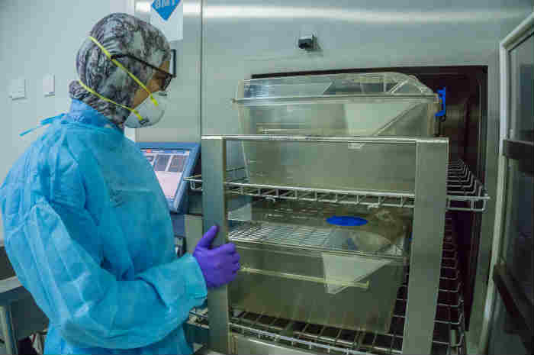
COMFORT ALBERGHIERO
Tra i metodi/sistemi comunemente utilizzati per la sterilizzazione in ambito sanitario ricordiamo:
Con vapore saturo
Con ossido di etilene
Con perossido di idrogeno
Mediante soluzione di acido peracetico

Slide 103
COMFORT ALBERGHIERO
Sterilizzazione con vapore saturo
È una tecnica che sfrutta l'azione del vapore fluente (pentola di Koch) o saturo (autoclave); elimina i microrganismi mediante denaturazione di loro proteine e altre biomolecole. La sterilizzazione mediante autoclave è quella più diffusa essendo poco costosa e non tossica e data la sua buona capacità di penetrazione.
La temperatura (T) di sterilizzazione normalmente impiegata è di 134°C alla P di 2,1 bar. Il tempo, come esposizione minima dei dispositivi, risulta essere dai 5 ai 7 min.

Slide 104
COMFORT ALBERGHIERO
ULTIME NOZIONI:

Slide 105
COMFORT ALBERGHIERO
NON SI DEVE MAI:
Usare scope ( tranne per i locali della cucina)
Usare panni stracci di uso non specifico;
Utilizzare detergenti e/o disinfettanti non stabiliti e conosciuti dal coordinatore infermieristico dell’ unità operativa.
Disinfettare le superfici senza averle prima lavate.
Utilizzare secchio con acqua e sapone al posto dello spruzzino.

Slide 106
COMFORT ALBERGHIERO
Il circuito della biancheria

Slide 107
COMFORT ALBERGHIERO

Slide 108
COMFORT ALBERGHIERO
Nel passato il ciclo completo della biancheria: Raccolta; Deposito; Pulizia; Conservazione, era svolto all'interno della struttura ospedaliera. Oggi una parte delle operazioni è stata esternalizzata ad imprese del settore.
L'OSS è coinvolto nella gestione delle fasi intra-ospedaliere.

Slide 109
COMFORT ALBERGHIERO
Nella gestione della biancheria, i processi più importanti sono: Raccolta; Cernita(selezione).
Il processo di lavorazione può essere suddiviso in due cicli: Biancheria sporca; Biancheria pulita.

Slide 110
COMFORT ALBERGHIERO
CICLO DELLA BIANCHERIA SPORCA
Inizia con la fase di raccolta fatta con carrelli metallici idonei a contenere i sacchi.
I sacchi per la raccolta sono bloccati sul carrello e chiusi da un coperchio apribile mediante pedaliera. La raccolta è fatta direttamente sul posto e deve essere inserita subito nei sacchi. La suddivisione può essere fatta in base: Tipo di materiale (lana-cotone); Tipo di biancheria (coperte-lenzuola).

Slide 111
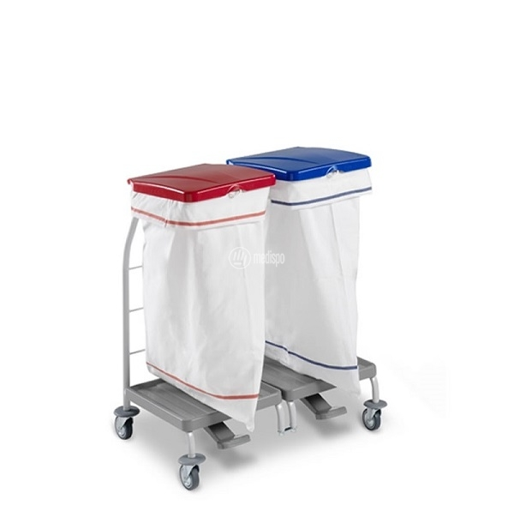
COMFORT ALBERGHIERO

Slide 112
COMFORT ALBERGHIERO
Per una raccolta efficace è necessario adottare una codificazione standard, sempre uguale e sempre rispettata. I sacchi sono suddivisi con un codice-colore in base al tipo di biancheria.

Slide 113
COMFORT ALBERGHIERO
La raccolta può essere fatta in due modi:
Monouso: utilizzo di sacchetti in polietile colorato. Metodo molto pratico ma causa una elevata produzione di rifiuti;
Pluriuso: utilizzo di sacchetti di tela o tessuto resistente per consentirne lo svuotamento. Metodo più ecologico ma non consente un controllo visivo in caso di errore nella cernita della biancheria soprattutto tra capi bianchi e colorati.
N.B La biancheria proveniente dai reparti di malattie infettive, possono essere utilizzati sacchetti impermeabili ed idrosolubili e sono messi direttamente nella lavatrice senza estrarne il contenuto.

Slide 114
COMFORT ALBERGHIERO
CICLO DELLA BIANCHERIA PULITA
Inizia con il processo di lavaggio e disinfezione (avviene all’esterno dell’ospedale).
La biancheria è lavata e disinfettata a temperatura controllata (80°C) con l’ausilio di additivi chimici.
Dopo il lavaggio, la biancheria è asciugata mediante presse e stirata.
Il vapore utilizzato per la stiratura contribuisce alla disinfezione dei capi.

Slide 115
COMFORT ALBERGHIERO
La biancheria è trasferita in ospedale. Questo passaggio deve essere eseguito con molta cura in quanto possono avvenire contaminazioni. È raccomandato l’utilizzo di mezzi di trasporto chiusi e puliti.

Slide 116
COMFORT ALBERGHIERO
All’interno dei reparti la biancheria è divisa per tipologia e chiusa in armadi. Ogni volta che la biancheria è utilizzata deve essere effettuato un controllo di qualità.
Non deve presentare: Macchie; Umidità; Corpi estranei; Essere morbida.
Ogni discostanza deve essere segnalata.

Slide 117
Riordino e pulizia dei carrelli

Slide 118
COMFORT ALBERGHIERO
Riordino e pulizia dei carrelli:
Questi presidi vengono utilizzati giornalmente per diverse attività assistenziali.
Tipologie: Acciaio, Formica, Materiale plastico
Tutti materiali lavabili e disinfettabili

Slide 119
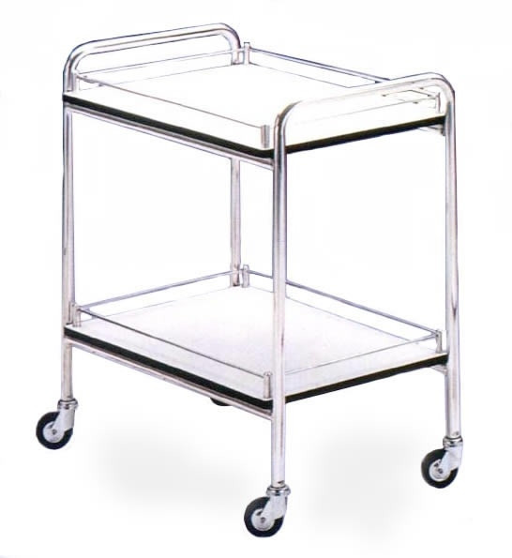
COMFORT ALBERGHIERO

Slide 120
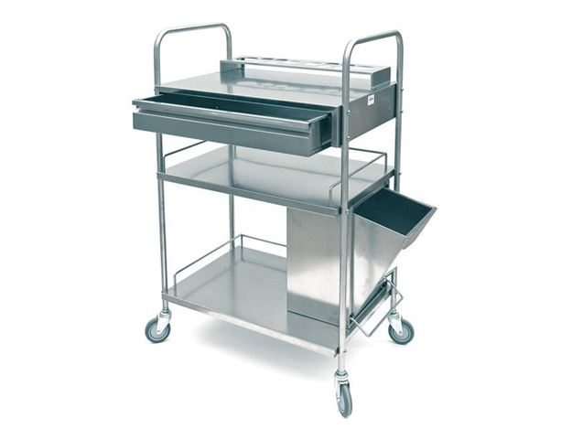
COMFORT ALBERGHIERO

Slide 121
COMFORT ALBERGHIERO
Al fine di ogni turno viene predisposto il riordino del carrello con l’eliminazione del materiale in eccesso o di scarto e praticare la sanificazione e quando necessario la sanitizzazione.
Una volta asciutto il carrello deve essere rifornito del materiale necessario per le attività successive, in modo da lasciarlo sempre pronto all’uso.

Slide 122
COMFORT ALBERGHIERO
Raccolta materiali biologici escreti per via naturale

Slide 123
COMFORT ALBERGHIERO
I materiali biologici escreti per via naturale sono le urine e le feci e possono essere raccolti principalmente a scopo diagnostico.
Gli esami più comunemente utilizzati nella pratica assistenziale per le urine sono:
Test rapidi detti sticks delle urine;
L’esame delle urine completo;
La raccolta delle urine nelle 24 ore;
L’urinocoltura.

Slide 124
COMFORT ALBERGHIERO
Il trasporto avviene dopo che è stato confezionato nell’apposito contenitore. Il contenitore deve essere identificato. Deve essere presente la richiesta di esame ( informatizzato)
• Controllo idoneità del campione
• L’uso dei guanti in vinile per effettuare questa attività
• L’inserimento del campione in un contenitore da trasporto chiuso ermeticamente,
• L’inserimento di ghiaccio

Slide 125
COMFORT ALBERGHIERO
Smaltimento rifiuti sanitari

Slide 126
COMFORT ALBERGHIERO
COSA INTENDIAMO PER RIFIUTI SANITARI?

Slide 127
COMFORT ALBERGHIERO
Si definiscono “Rifiuti Sanitari” quei rifiuti che derivano da strutture pubbliche e private che svolgono attività medica e veterinaria di prevenzione, di diagnosi, di cura, di riabilitazione e di ricerca (DPR n. 254/2003, art. 2)

Slide 128
COMFORT ALBERGHIERO
Il decreto n. 219/2000 classifica i rifiuti sanitari in 4 tipologie:
-rifiuti sanitari pericolosi a rischio infettivo -rifiuti sanitari pericolosi non a rischio infettivo -rifiuti sanitari non pericolosi -rifiuti sanitari che richiedono particolari sistemi di gestione

Slide 129
COMFORT ALBERGHIERO
1.Rifiuti sanitari pericolosi a rischio infettivo
-rifiuti che provengono da ambienti di isolamento infettivo con rischio trasmissione infezione e da ambienti dove hanno soggiornato persone con malattie infettive -tutti i rifiuti che sono contaminati da sangue visibile, liquidi corporei provenienti da pazienti con malattie infettive trasmissibili attraverso secrezioni -rifiuti contenenti liquido seminale, secrezioni vaginali, liquido cerebro-spinale, pleurico, sinoviale, amniotico, peritoneale, pericardio -rifiuti da attività veterinaria contaminati da agenti patogeni.

Slide 130
COMFORT ALBERGHIERO
2.Rifiuti sanitari pericolosi non a rischio infettivo
-rifiuti provenienti da laboratorio analisi, radiologico (solventi, reagenti, oli, mercurio, amianto, lampade fluorescenti, batterie).

Slide 131
COMFORT ALBERGHIERO
3.Rifiuti sanitari non pericolosi
-tutti i rifiuti assimilabili agli urbani (pasti non provenienti da reparti infettivi, vetro, carta, plastica, metalli, imballaggi, giardinaggio, gessi, assorbenti, pannolini e pannoloni.

Slide 132
COMFORT ALBERGHIERO
4.Rifiuti sanitari che richiedono particolari sistemi di gestione
-farmaci scaduti o inutilizzabili di qualsiasi tipo -organi e parti anatomiche non riconoscibili -animali e cavie da laboratorio -stupefacenti
-DATI SENSIBILI

Slide 133
COMFORT ALBERGHIERO
L'OSS e la raccolta dei rifiuti La normativa vigente impone che i contenitori usati per la raccolta devono avere dei requisiti ben precisi e devono avere un'etichettatura. Questi devono essere resistenti, chiudibili, inalterabili nel tempo se usati per sostanze pericolose, con margine di riempimento se usati per liquidi. Ogni contenitore deve avere una marcatura riguardante anno di costruzione, numero identificativo, autorizzazione e classe di pericolosità per la quale può essere usato.

Slide 134
COMFORT ALBERGHIERO
L'operatore socio sanitario e l'etichettatura
L'OSS deve accertarsi che su ogni contenitore vi sia apposta e ben visibile l'etichetta fissa con specificato -tipo di rifiuto -reparto di provenienza -data di confezionamento/smaltimento

Slide 135
COMFORT ALBERGHIERO
I CONTENITORI PER RIFIUTI SANITARI PERICOLOSI DEVONO AVERE UN'ETICHETTA CON LA LETTERA "R" SU SFONDO GIALLO E UN'ETICHETTA CHE INDICA LA CLASSE DI PERICOLOSITA' (es. tossico, infettivo, ecc.)

Slide 136
COMFORT ALBERGHIERO
L'OSS e la raccolta e lo stoccaggio dei rifiuti
I contenitori per "rifiuti sanitari pericolosi a rischio infettivo" devono avere:
-sacco interno e contenitore rigido esterno (se presenti materiali pungenti o taglienti deve essere specificato sul contenitore esterno).

Slide 137
COMFORT ALBERGHIERO
I contenitori per "i rifiuti sanitari pericolosi non a rischio infettivo" devono avere -imboccatura larga per favorire il travaso -materiale plastico non riutilizzabile -chiusura ermetica
I contenitori per rifiuti sanitari non pericolosi assimilabili agli urbani devono -essere riutilizzabili -di dimensioni adeguate alla quantità di rifiuti da smaltire
I contenitori per i" rifiuti sanitari che richiedono particolari sistemi di gestione" devono -essere rigidi e riutilizzabili -essere restituiti dopo l'uso al Servizio di Farmacia

Slide 138
COMFORT ALBERGHIERO
Trasporto e Stoccaggio Per il trasporto dei rifiuti si possono carrelli appositi (resistenti, con fissaggio per i contenitori e chiusi). I locali per raccolta e deposito temporaneo possono essere all'esterno ben individuabili da segnaletica e con accesso riservato agli operatori, oppure all'interno con controllo delle caratteristiche fisiche dell'aria. .

Slide 139
COMFORT ALBERGHIERO
L'OSS e la modulistica per i rifiuti Tra gli adempimenti che le strutture sanitari devono rispettare e che l'operatore socio sanitario deve conoscere ci sono -tenuta registro carico/scarico (data emissione, numero progressivo, luogo, quantità, trasportatore, ecc) -compilazione formulario rifiuti (dati produttore e destinatario, dati rifiuti e tipo di trasporto) -dichiarazione annuale sulle quantità di rifiuti prodotti

Slide 140
COMFORT ALBERGHIERO
ANOMALIE

Slide 141
COMFORT ALBERGHIERO
1. Nel caso in cui i contenitori presentano delle anomalie ( perdita di liquido, rottura del sacco o contenitore ) è opportuno segnalare il fatto al coordinatore di UO o servizio, e riconfezionare l’imballaggio/ contenitore utilizzando oltre ai guanti anche gli occhiali e camice di protezione.

Slide 142
COMFORT ALBERGHIERO
2.Nel caso in cui ci si sporchi e/ o schizzi segnalare l’accaduto al coordinatore di UO o servizio, e attivare la procedura di denuncia dell’infortunio biologico

Slide 143
COMFORT ALBERGHIERO
DPI
DISPOSITIVI DI PROTEZIONE INDIVIDUALE

Slide 144
COMFORT ALBERGHIERO
L'operatore sanitario e i DPI nella gestione dei rifiuti Tra le precauzioni che deve adottare l'OSS nella gestione dei rifiuti c'è l'uso dei dispositivi di protezione durante le svolgimento delle varie fasi. queste disposizioni sono contemplate anche nel decreto legislativo 626/94 e successive modifiche e devono essere forniti dai datori di lavoro.

Slide 145
COMFORT ALBERGHIERO
I principali DPI da usati sono -guanti (del materiale adeguato al tipo di rischio) -divisa e/o tuta -occhiali o maschera protettiva -scarpe antinfortunistica Questi DPI devono essere indossati dall'operatore durante la manipolazione di materiali pericolosi a rischio infettivo, sia solidi che liquidi. -nei locali di stoccaggio temporaneo di questi materiali

Slide 146
COMFORT ALBERGHIERO
In entrambi i casi, i locali devono essere illuminati, avere contenitori per raccolta differenziata, avere materiali di pulizia e assorbimento in caso di versamento accidentale di liquidi, avere docce di emergenza e segnaletica che ricordi l'uso dei DPI.

Slide 147
COMFORT ALBERGHIERO
PICCOLI AGGIORNAMENTI

Slide 148
COMFORT ALBERGHIERO
In un momento storico in cui gli Oss di tutta Italia attendono l'applicazione dell'area socio sanitaria e il riconoscimento della loro figura professionale, forse parlare di attività domestiche sembra un insulto.
Eppure non è così.
Andare avanti infatti non vuol dire dimenticare chi siamo e cosa facciamo. E ciò che fanno gli Oss, da sempre, è occuparsi dei propri assistiti. A 360°, senza se e senza ma.
In ogni contesto e circostanza, spendendosi al massimo con professionalità.

Slide 149
COMFORT ALBERGHIERO

Slide 150
COMFORT ALBERGHIERO
Quali sono gli interventi di aiuto domestico e alberghiero che l'oss è tenuto a svolgere a domicilio o in una struttura socio sanitaria?
Per rispondere a questa domanda bisogna sviscerare ancora una volta l'elenco delle competenze descritte nel profilo della figura professionale.

Slide 151
COMFORT ALBERGHIERO
Svolgere interventi di aiuto domestico e alberghiero fa parte del "cosa facciamo" per far raggiungere all'assistito il miglior grado di soddisfazione e benessere.
Si tratta, come scritto nel testo della Conferenza Stato- Regioni del 2001 che definisce proprio la figura dell'operatore socio sanitario, di interventi per garantire l'igiene ed il comfort dell'ambiente.

Slide 152
COMFORT ALBERGHIERO
Nel provvedimento non si entra nel merito di quali azioni debbano essere eseguite e quali no.
È chiaro però che sta all'operatore interfacciarsi direttamente con il proprio assistito o i parenti - in caso di lavoro a domicilio - e con il proprio coordinatore, in caso di strutture sanitarie, per comprendere quali siano le attività utili a raggiungere l'obiettivo.

Slide 153
COMFORT ALBERGHIERO
A domicilio, per esempio, dove le famiglie spesso non hanno la possibilità di pagare sia un oss che una persona addetta alle pulizie, l'operatore si occupa di tutto. Così come spesso accade nelle Rsa, anche se in questo caso purtroppo sono stati riscontrati episodi di sfruttamento degli oss e demansionamento.
Mentre negli ospedali esistono anche le figure degli asa, ausiliari socio assistenziali, e degli addetti alle pulizie.

Slide 154
COMFORT ALBERGHIERO
Attività da svolgere per garantire igiene e comfort dell’ambiente
In linea di massima, le attività da svolgere in casa o in struttura, sono le stesse. Vediamole.
Fare arieggiare. L'elemento principale che incide ovunque sulla qualità dell'igiene ambientale è infatti l'aria. Fare uscire l'aria viziata dalla stanza della persona ammalata è fondamentale sia per la persona stessa che per il letto, per esempio. Infatti questa operazione va eseguita di solito prima di rifarlo

Slide 155
COMFORT ALBERGHIERO
Cambiare la biancheria del letto secondo le indicazioni.
Togliere la polvere dai comodini e dalle sbarre del letto, o da altri mobili se richiesto, con un panno umido, affinché lo sporco non voli via. L'uso del detergente che a domicilio sarebbe consigliato, nelle strutture diventa obbligatorio. Si parla quindi di sanificazione
Pulire i sanitari ed usare prodotti adeguati per rimuovere eventuali incrostazioni di calcare

Slide 156
COMFORT ALBERGHIERO
Spazzare con scope di nylon, che sono adatte per gli interni, avvolte in panni umidi per evitare il sollevamento della polvere oppure scope articolate con zoccolo a trapezio. Queste ultime sono molto usate in ambiente ospedaliero, perché pratiche e igieniche. Meno facili da trovare a domicilio. Nel caso di utilizzo delle palette per raccogliere grossi rifiuti meglio quelle a manico lungo
Pulire saltuariamente anche i vetri con degli appositi panni o aste tergivetro, secondo indicazioni del proprietario di casa o dell'ente
Lavare a terra con un detergente adeguato
Preparare i pasti per l'assistito e pulire la cucina

Slide 157
COMFORT ALBERGHIERO
Questo elenco, sicuramente riassuntivo e non completo, riguarda le principali attività, ma può e deve essere integrato con le richieste del singolo assistito o dell'ente per il quale si lavora.

Slide 158
COMFORT ALBERGHIERO
Anche se può sembrare un compito semplice e scontato, sanificare richiede conoscenze e competenze, spesso acquisite durante i corsi per diventare Oss e in tanti anni di esperienza

Slide 159
COMFORT ALBERGHIERO
Pulire un ambiente vuol dire sapere cosa si sta andando a rimuovere, perché è importante farlo e quali sono i tempi e i modi giusti.
Tra questi c'è la capacità di riconoscere le operazioni di sanificazione quotidiana da quelle periodiche, meglio conosciute come pulizie di fondo. Oppure sapere il tipo di pulizia adeguata in base all'intensità del rischio di infezioni legato ad una specifica zona.

Slide 160
COMFORT ALBERGHIERO
GRAZIE DELL’ ATTENZIONE!!!

